Slide 1
Урок русского языка
2 «А» класс

Slide 2

29 ноября.
Классная работа.

Slide 3




Угадай слово:
Что мы ели, угадай?
Кара …
Что нам пели, угадай?
Баю-…
Что за месяц, угадай?
Месяц…
Что в стакане, угадай?
Сладкий…

Slide 4
Тема урока:
Согласный звук [Й'] и
буква Й краткое

Slide 5
Минутка чистописания
Й й Й й
йод йог йогурт

Slide 6

Новые словарные слова:
урожай
Не ленись, не зевай
Собирай свой ур…жай

Slide 7
урожай
урожайность
урожайный

Slide 8
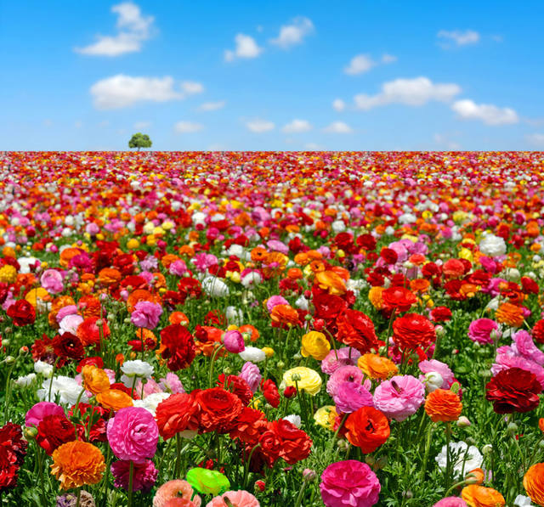
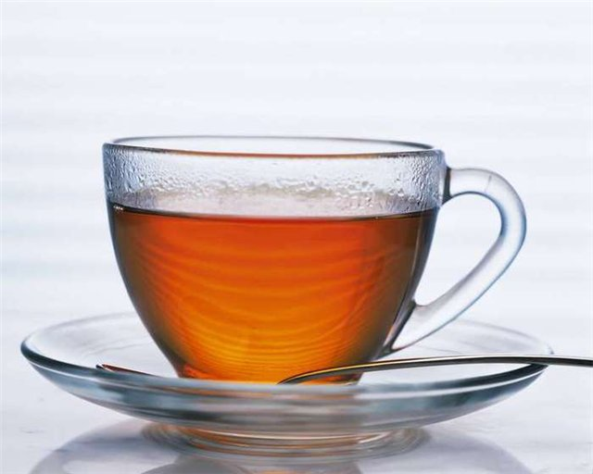
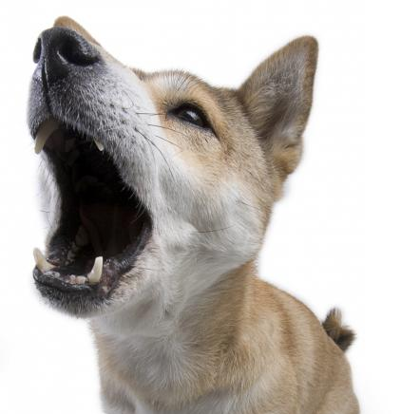
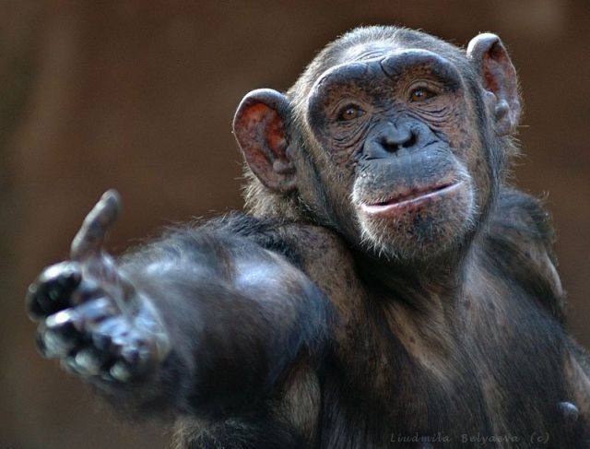
Чай май
лай дай

Slide 9
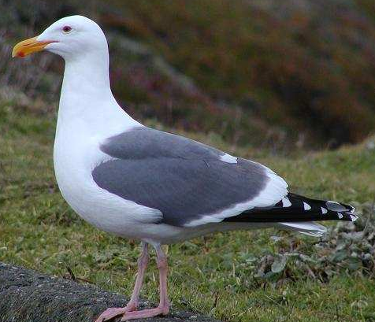
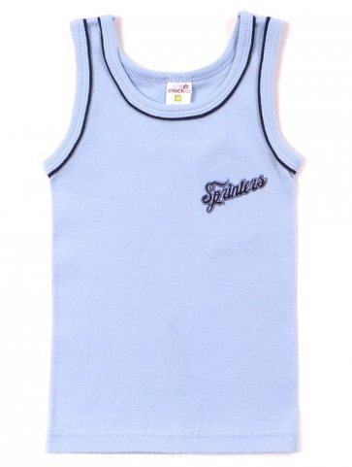
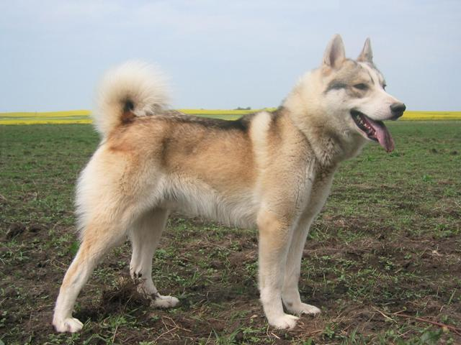
майка лайка
чайка

Slide 10
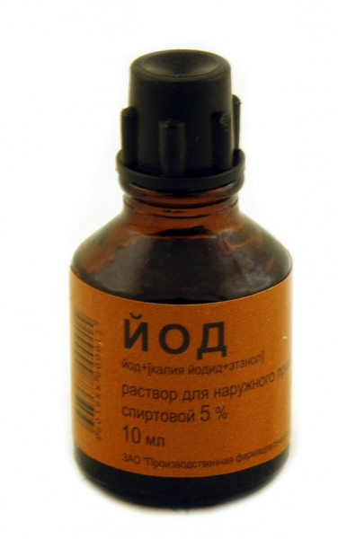
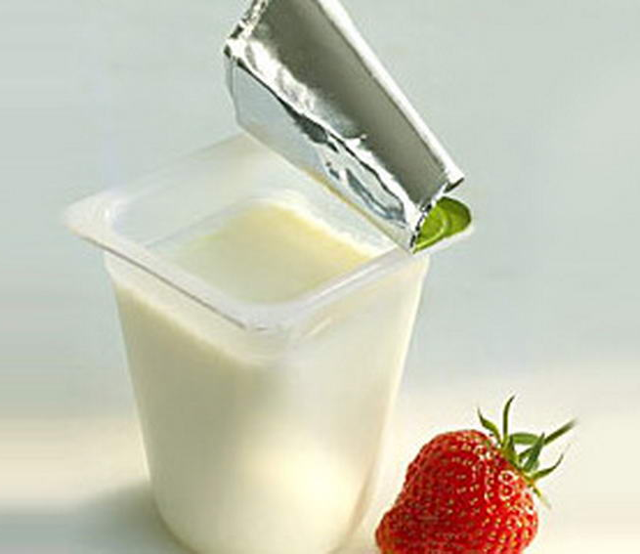
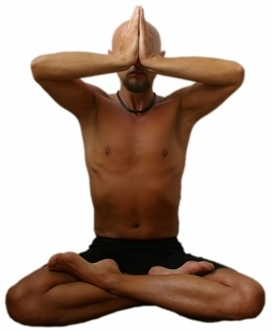
йогурт
йод
йог

Slide 12
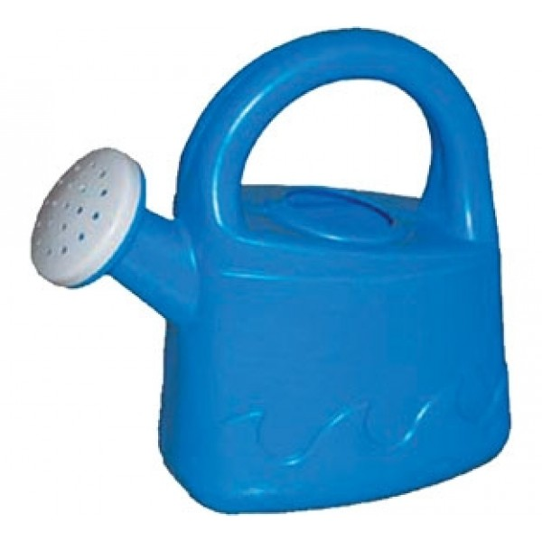
лейка
Угадайте предметы и определите положение звука [Й] в слове.

Slide 14
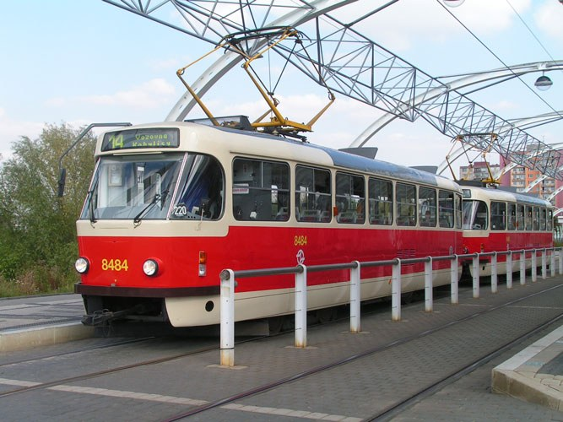
трамвай
Угадайте предметы и определите положение звука [Й] в слове.

Slide 16
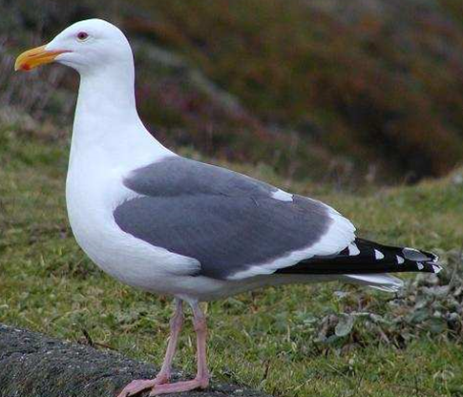
чайка
Угадайте предметы и определите положение звука [Й] в слове.

Slide 18
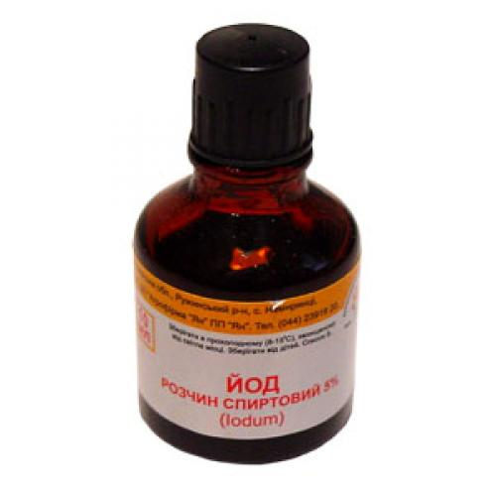
йод
Угадайте предметы и определите положение звука [Й] в слове.

Slide 20
Измените слова так, чтобы в них появился звук [Й].
мыть -
стая -
аллея -
скамья -
семья -
шея -

Slide 21
Измените слова так, чтобы в них появился звук [Й].
мыть - мойка
стая - стайка
аллея - аллейка
скамья - скамейка
семья - семейка
шея - шейка

Slide 23
й
Й й
И и
и

Slide 24
согласный
звонкий
непарный
мягкий
й
Й й
И и
гласный
и

Slide 25
Разделите пары слов на слоги:
Бои - бой
Мои - мой
Свои - свой
Герои - герой
Сараи - сарай
Музеи - музей

Slide 26
Разделите пары слов на слоги:
Разделите пары слов на слоги:
Бо|и - бой
Мо|и - мой
Сво|и - свой
Ге|ро|и - ге|рой
Са|ра|и - са|рай
Му|зе|и - му|зей

Slide 27
Рассмотрим варианты переноса слов.
дай, май, лай, пой

Slide 28
Рассмотрим варианты переноса слов.
Чайка, майка, лайка, стройка

Slide 29
Рассмотрим варианты переноса слов.
Чай-ка, май-ка, лай-ка, строй-ка

Slide 30
Прочитайте поговорки. Найдите слова с буквой
Й и разделите их для переноса.
Не желай другому того, чего себе не желаешь.
Глупый осудит, а умный рассудит.
Делай добро и никого не бойся.
Знайка по дороге бежит, а незнайка на печи лежит.
Не плюй в колодец, пригодится водицы напиться.

Slide 31
Прочитайте поговорки. Найдите слова с буквой
И-краткой и разделите их для переноса.
Же – лай
Глу – пый
Ум – ный
Бой – ся
Знай – ка
Не - знай – ка
плюй

Slide 32
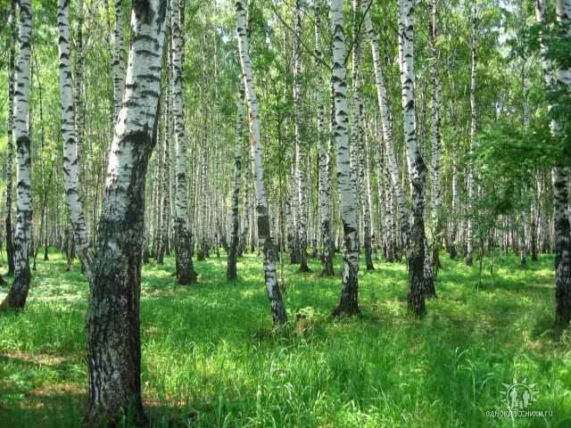
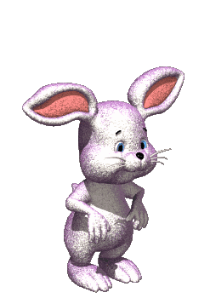

Slide 33
Поиграем в прятки
й

Slide 34
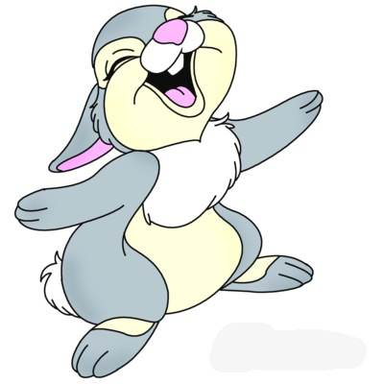
За какими буквами скрывается
звук[Й'] ?
ягода пьют
синие ветер
ёрш няня
Я Е Ё Ю

Slide 35
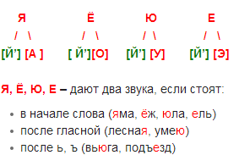

Slide 36
Собери из слогов
слова со звуком [Й']
знай
Ннн
Не
му
ка
ра
строй
вей
чай
ник
май

Slide 37
На этом уроке мы узнали о том, что
Звук [Й] - ……… и слога …..
Об этом вы должны помнить при переносе
слов с буквой Й.

Slide 38
Урок окончен.
Спасибо!

